Slide 1


ОБРАЗ БУДУЩЕГО РОССИИ

Slide 2

Зачем думать о будущем?
Плоха та власть, которая только реагирует на вызовы и не думает о будущем. Государство и общество, которые не строят собственного будущего, рано или поздно окажутся частью чужого. СССР рухнул прежде всего потому, что утратил ясное представление о будущем и веру в него. России нужен чёткий, понятный и принимаемый обществом ориентир.

Slide 3
Место России в меняющемся мире
Западный «порядок, основанный на правилах» — прикрытие для империализма и неоколониализма. Россия предлагает честный диалог и шесть принципов справедливого мироустройства:
Безбарьерная среда общения
Сохранение разнообразия
Максимальная представительность
Справедливость для всех
Равноправие
Уважение интересов каждого государства

Slide 4

Меняться, оставаясь собой
Меняться необходимо, потому что мир стремительно меняется. Но меняться надо, оставаясь собой — сохраняя культурный и исторический код. Россия должна укреплять суверенитет по всем направлениям: военному, экономическому, политическому, технологическому, культурному.

Slide 5

Технологический суверенитет
В условиях санкционных войн стало ясно: технологический суверенитет — вопрос выживания. Это не копирование чужих разработок, а создание технологий следующего поколения. Россия — единственная страна, обладающая полноценной ресурсной и научной базой. Осталось научиться эффективно распоряжаться этими ресурсами.

Slide 6
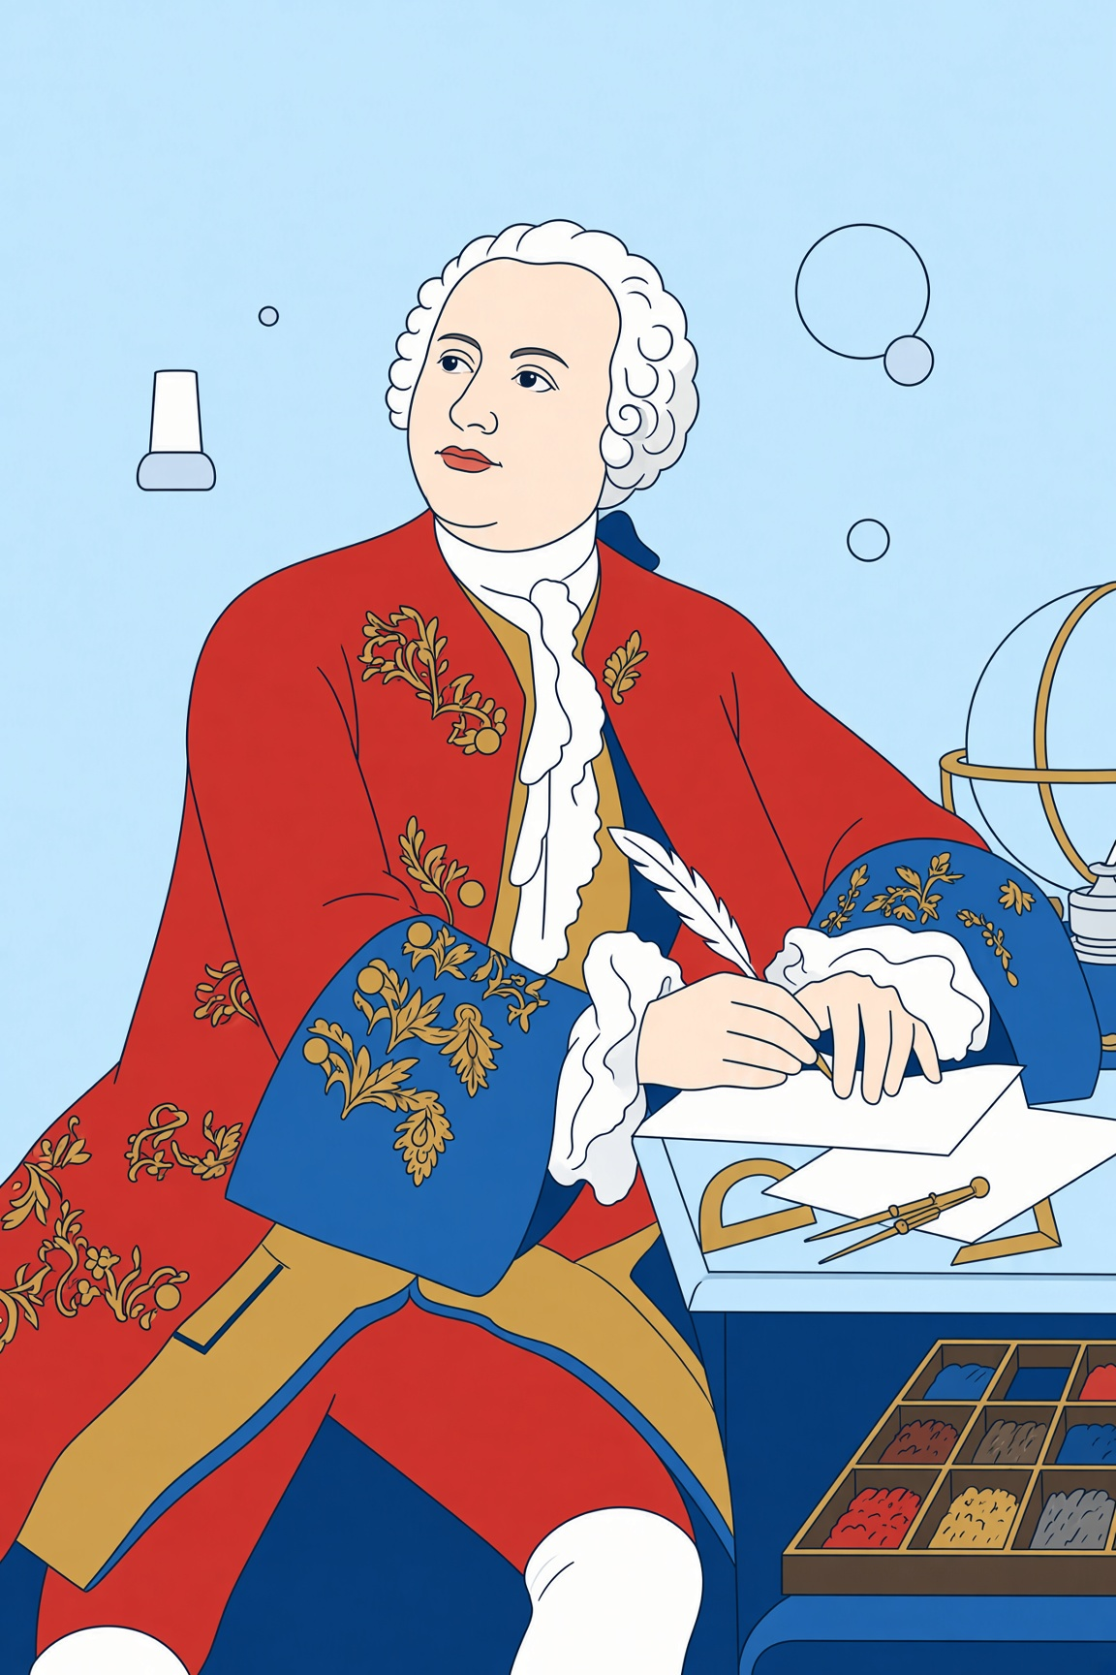
Ломоносов — гений, опередивший время
Михаил Ломоносов — сын рыбака, пешком ушедший в Москву учиться. Он стал физиком, химиком, астрономом, историком, поэтом, основал Московский университет. Он доказал: Россия рождает гениев. Его мечта — чтобы «собственных Невтонов и быстрых разумом Платонов российская земля рождать» — сбылась.

Slide 7

Россия как мишень глобалистов
Россия стала мишенью глобалистов по трём причинам:
Экономическая
Высокий потенциал, ресурсы, человеческий капитал
Политическая
Сохранение суверенитета и права на свой путь
Ценностная
Отстаивание традиционных ценностей
СВО стала прямым ответом на давление.

Slide 8
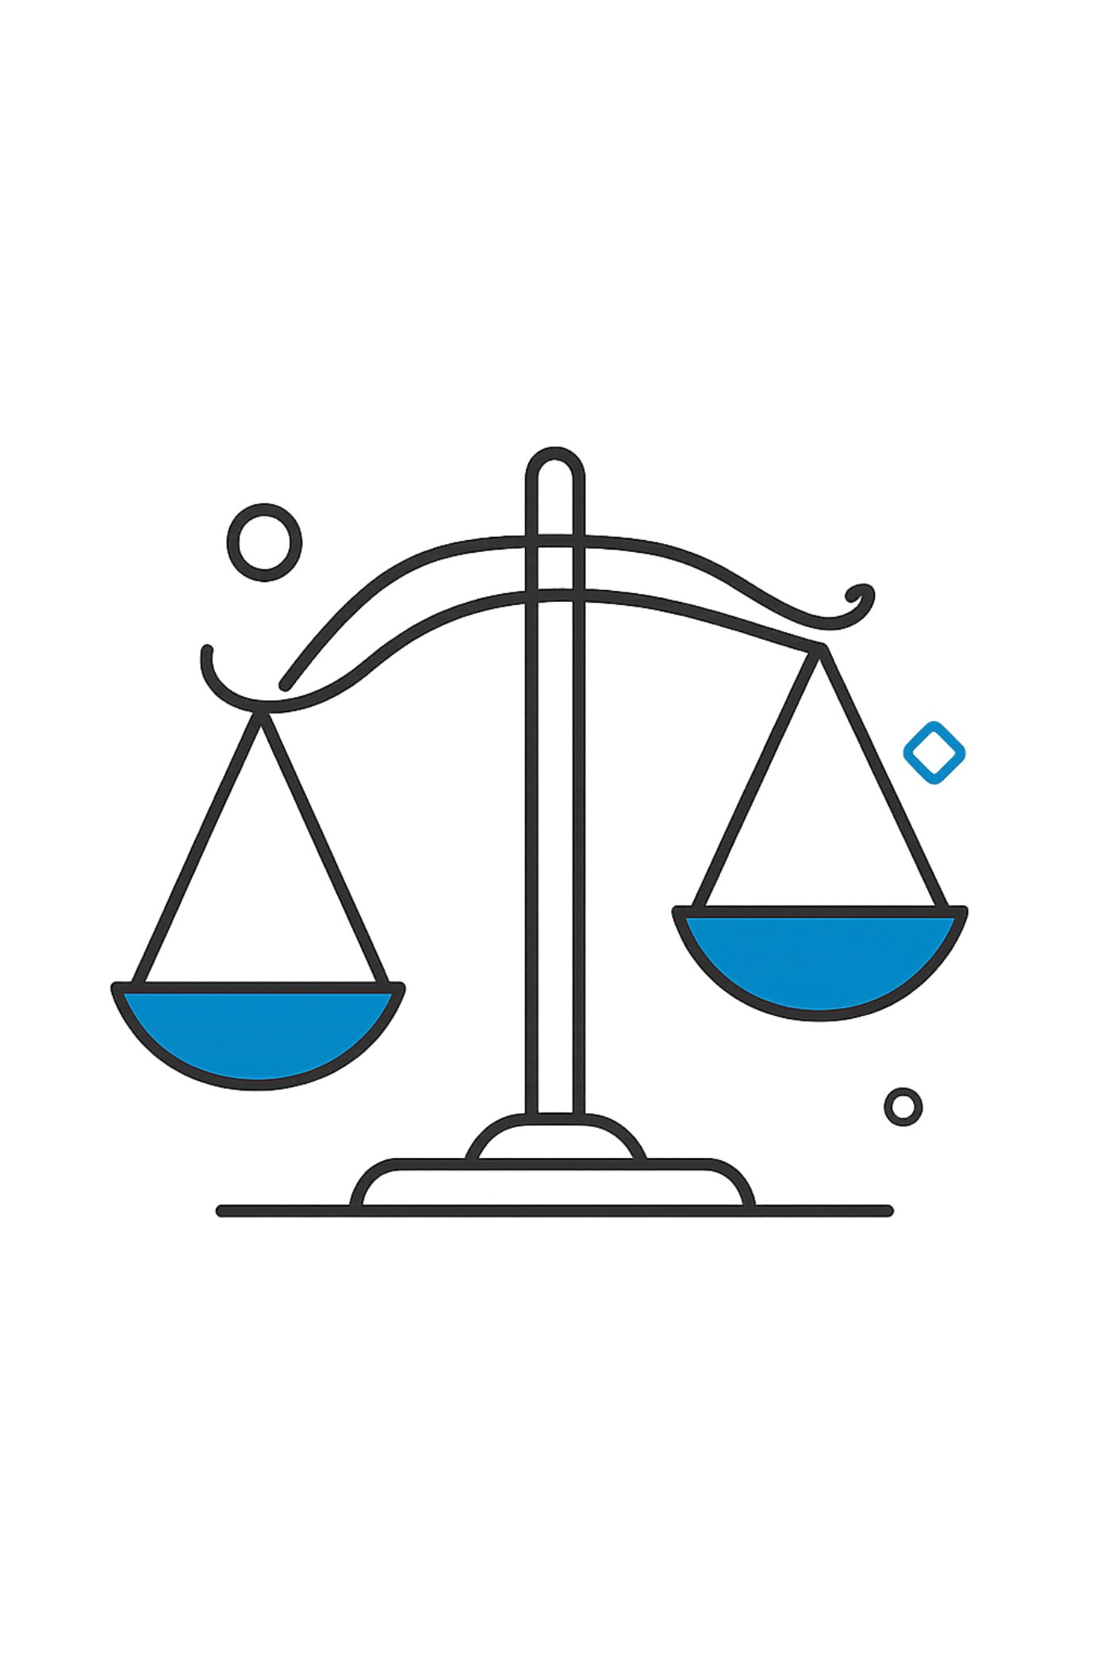
Справедливость как ориентир
Нам нужна не просто суверенная держава, а справедливое государство, которое действует в интересах всех групп общества, обеспечивает достойный уровень жизни и развивает человеческий потенциал. Справедливость — наша традиционная ценность, залог единства и солидарности.

Slide 9
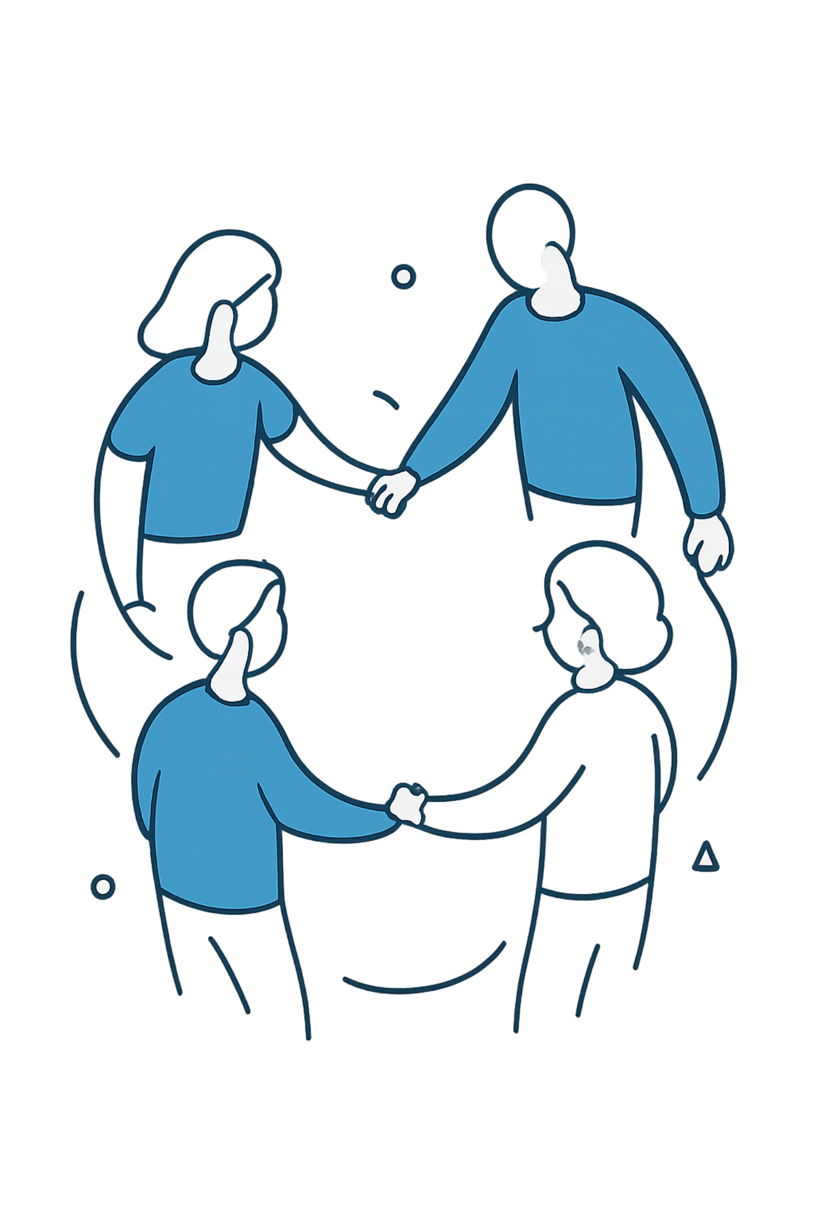
Солидарность — конкурентное преимущество
Россия — «семья семей», уникальная модель совместного существования разных народов. Солидарность — не пустое слово, а основа нашего цивилизационного кода. Украина — пример того, как отказ от солидарности и насильственная унификация ведут к катастрофе. Мы выбираем единство в многообразии.

Slide 10

Терешкова — пример служения
Валентина Терешкова — первая женщина-космонавт, символ мужества и воли. В 1963 году она совершила трёхсуточный полёт, доказав, что нет преград для воли и отваги. Вся её жизнь — пример служения стране, детям и науке. Настоящий герой остаётся добрым и простым человеком даже после того, как вошёл в историю.

Slide 11

Резюме: будущее, которое мы строим
Россия будущего — это сильное суверенное государство, где каждый может реализовать свой потенциал. Три приоритета:
Суверенитет
Справедливость
Солидарность
Образ будущего создаётся ежедневным трудом, верой и ответственностью миллионов. Россия — это мы. И от каждого из нас зависит, какой она станет.

Slide 12
СПАСИБО ЗА ВНИМАНИЕ!
Сайт Центра политического анализа | https://centerforpoliticsanalysis.ru/
Сайт ДНК РУ | https://dnkru.ru
Социальная сеть «Telegram» | https://t.me/ctotoznayu
Социальная сеть «Telegram» | https://t.me/martynov2021
Социальная сеть Рутуб | https://rutube.ru/channel/24679669/
Социальная сеть «MAX» | https://max.ru/ctotoznayu
ДОПОЛНИТЕЛЬНУЮ ИНФОРМАЦИЮ ПО ПРОЕКТУ МОЖНО НАЙТИ НА СЛЕДУЮЩИХ СТРАНИЦАХ:
ДАНИЛИН ПАВЕЛ ВИКТОРОВИЧ
Директор Центра политического анализа
Доцент Финансового университета при Правительстве РФ

